Slide 1
Katia Dourado

Slide 2
Freizeit und Hobbys
schwimmen
tanzen
lesen

Slide 3
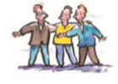
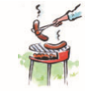
schlafen
Fahrrad fahren
Freunde treffen
grillen
Briefe schreiben

Slide 4
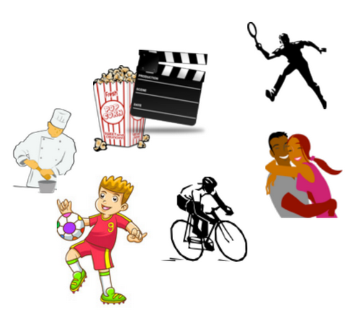

Slide 7
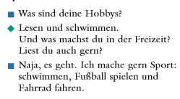

Slide 8
Verb: Konjugation

Slide 9
Verb: Konjugation
fahren

